Slide 2
«Мэ́ри По́ппинс, до свида́ния» — телевизионный художественный фильм-мюзикл режиссёра Леонида Квинихидзе в двух сериях («Леди Совершенство» и «Неделя кончается в среду»), снятый творческим объединением телевизионных фильмов киностудии «Мосфильм» по заказу Гостелерадио СССР по мотивам произведений Памелы Трэверс о Мэри Поппинс. Телепремьера состоялась 8 января 1984 года.

Slide 3
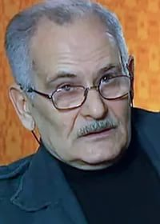
Режиссер Леони́д Алекса́ндрович Квинихи́дзе
советский и российский кинорежиссёр и сценарист, Заслуженный деятель искусств Российской Федерации

Slide 4
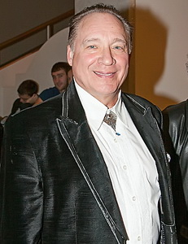
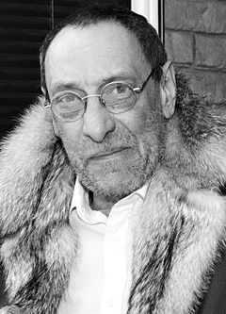
Композитор Макси́м Исаа́кович Дунае́вский
Стихи
Наум Миронович Олев

Slide 5
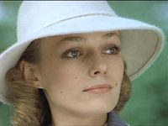
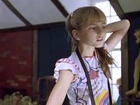
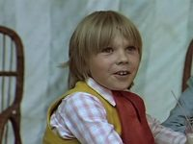
В РОЛЯХ
Наталья Андрейченко
Мэри Поппинс
Анна Плисецкая
Джейн
Филипп Рукавишников
Майкл

Slide 6
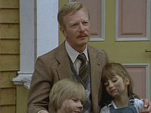
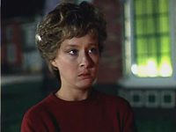
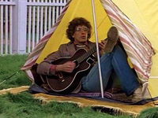
Альберт Филозов
мистер Бэнкс
Лариса Удовиченко
миссис Бэнкс
Лембит Ульфсак
Робертсон, Мистер Эй

Slide 7
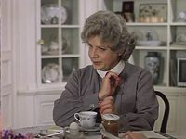
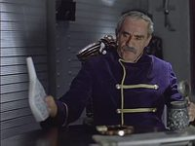
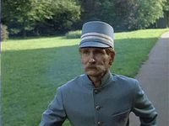
Олег Табаков
мисс Эндрю
Зиновий Гердт
адмирал Бум
Игорь Ясулович
сторож

Slide 8
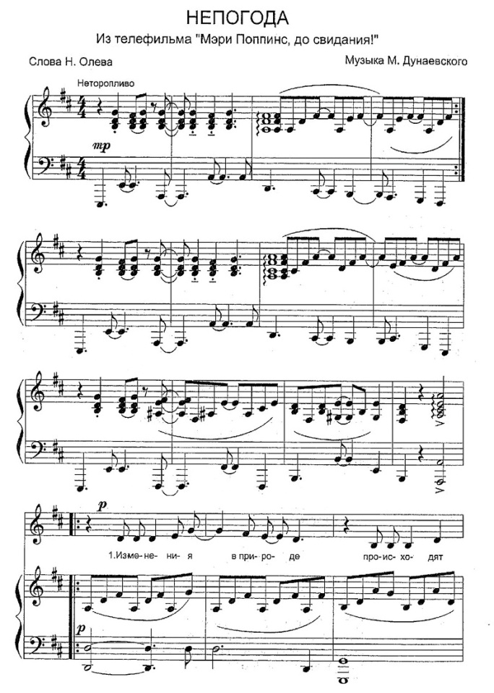
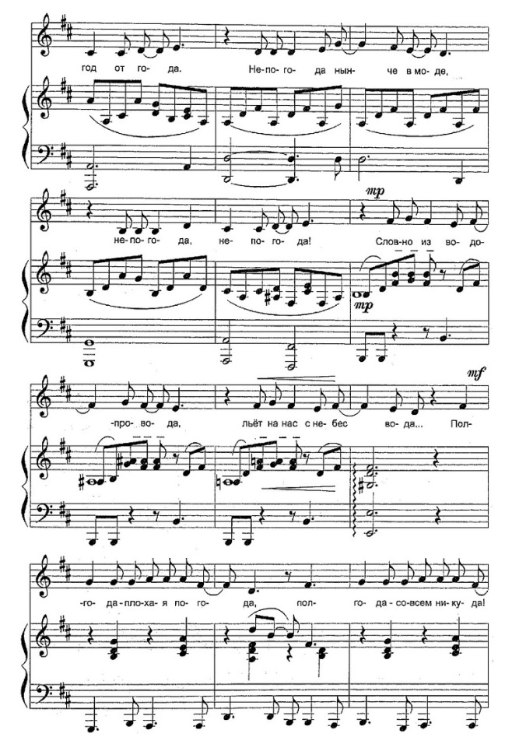
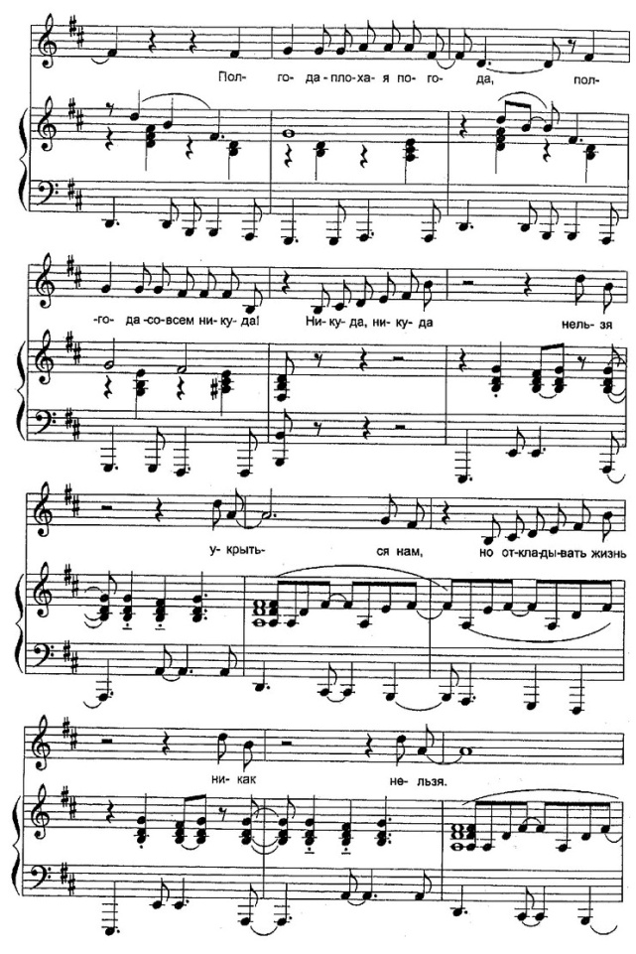
Ноты

Slide 9
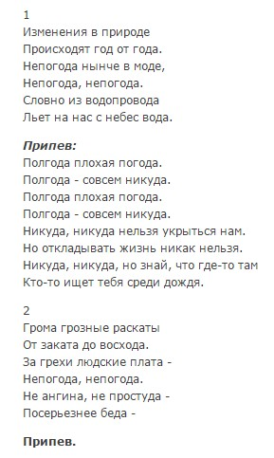

Slide 10
Какая песня понравились больше всего? Почему? Мне нравится песня НЕПОГОДА. Песня спокойная , легкая . Звучание гитары придаёт песне особый смысл. Сейчас такие песни редкость.

Slide 11
Кто из современных исполнителей в наше время исполнял песни из фильма «Мэри Поппинс, до свидания»? Дайте оценку. Оценка 1-5 М. Боярский и Чичерина – ВЕТЕР ПЕРЕМЕН (оценка - 4+) М.Девятова –ЛЕВ И БРАДОБРЕЙ (оценка - 5) Нюша –ЛЕДИ СОВЕРШЕНСТВО (оценка - 3) А.Воробьев - 33 КОРОВЫ (оценка - 3)

Slide 12
СПАСИБО ЗА ВНИМАНИЕ

